Slide 1


Slide 2
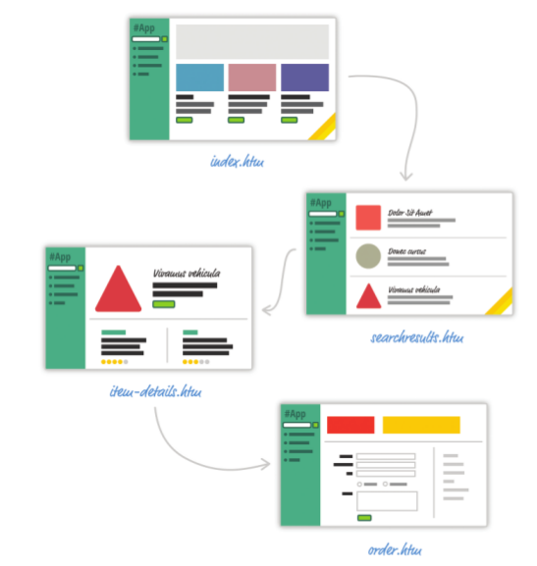

Antigamente
Navegar entre páginas, destruir a UI, e construir a UI.

Slide 3
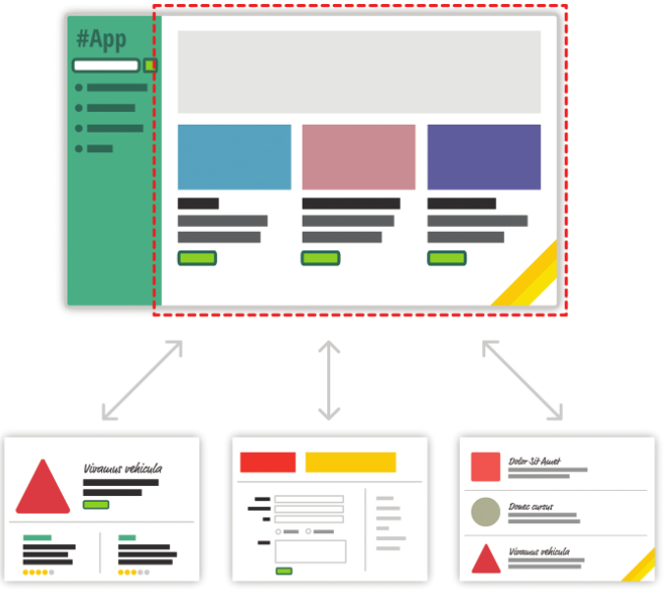
Hoje
Sincronia entre dados e UI
Manipulação de DOM

Slide 4
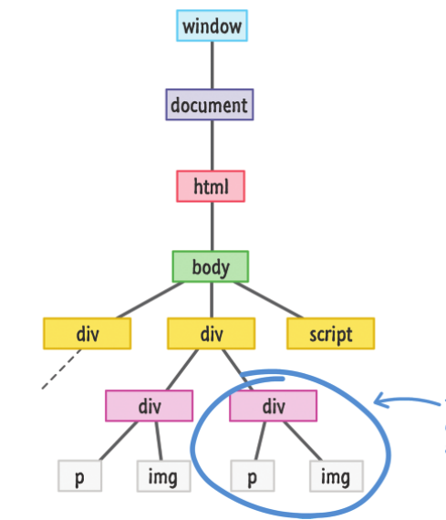
SPA
Buscar elementos no DOM
Adicionar/Remover filhos
Operações no DOM o tempo todo

Slide 5
React
Automatic UI State Management
Lightning-fast DOM Manipulation
Composable UIs
Uma biblioteca JavaScript declarativa, eficiente e flexível para criar interfaces visuais
Permite compor interfaces de usuário complexas a partir de pequenas e isolados trechos de códigos chamados “componentes”.
Ao invés de fazer alterações diretamente no DOM (que são lentas) elas são feitas no Virtual DOM (rápidas).
E somente quando realmente necessário, essas alterações são repassadas para o DOM original.

Slide 6
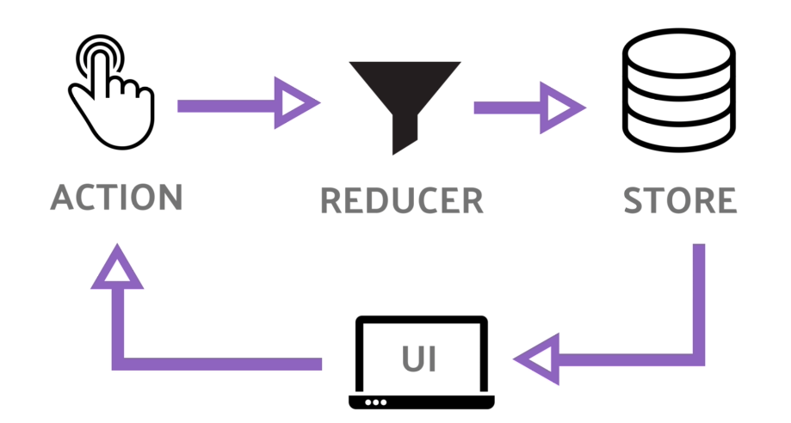
Tecnologias RH NET
Tecnologias RH NET
Redux
  Uma biblioteca para gerenciar o estado de uma aplicação.

Slide 7
Tecnologias RH NET
Tecnologias RH NET
Jest e Enzyme
  Test runner
    Coleta arquivos que contêm testes de unidade, os executa e grava os resultados do teste no console ou nos arquivos de log
  Assertion library
    Verifica os resultados de um teste
  Mocking library
    Facilita o uso de mocks no teste de unidade

Slide 8
Tecnologias RH NET
Tecnologias RH NET
Jest
  Framework de Testes em JavaScript com um foco na simplicidade
  Possui o test runner, assertion library e um bom suporte de simulação
  Zero configuração
    Visa trabalhar fora da caixa, sem configuração, na maioria dos projetos JavaScript.
  Excelente api
    Tem todo o conjunto de ferramentas em um só lugar. Bem documentado e mantido.

Slide 9
Tecnologias RH NET
Tecnologias RH NET
  COBERTURA DE CÓDIGO
    Coletar informações de cobertura de código de projetos inteiros, incluindo arquivos não testados.
  EXCEÇÕES CLARAS
    Testes falham, quando eles ocorrem o Jest fornece um contexto rico do porque falhou, aqui estão alguns exemplos:

Slide 10
Tecnologias RH NET
Tecnologias RH NET
Enzyme
  Biblioteca JavaScript para testar os componentes do React.
  Pacotes como React TestUtils, JSDOM e CheerIO
    TestUtils tem métodos para renderizar um componente react em um documento e simular um evento
    JSDOM é uma implementação JavaScript do DOM
    CheerIO implementa um subconjunto do núcleo do jQuery e é usado para consultar o DOM

